Slide 1
İHMAL VE İSTİSMAR
ÇANAKKALE REHBERLİK VE ARAŞTIRMA MERKEZİ
Notes:
NOT: Resmi değiştirmek için bu resmi seçip silmeniz yeterlidir. Sonra da Resim Ekle simgesini kullanarak bunun yerine kendi resimlerinizden birini yerleştirin!

Slide 2
İÇERİK
Çocuk Tanımı
Çocuk ihmali
Çocuk İstismarı
Çocuk İstismar ve ihmal Çeşitleri
Çocuk İstismar ve ihmali Önlenmesi
Bildirim Zorunluluğu
Notes:
2

Slide 3
ÇALIŞMANIN AMACI
2018-2019 EĞİTİM- ÖĞRETİM Yılı İçin; Özel Eğitim ve Rehberlik Hizmetleri Genel Müdürlüğü tarafından rehberlik hizmetlerinde kapsamında « İhmal Ve İstismar » ile baş etme becerileri kazandırmak ve önleyici rehberlik hizmeti kapsamında okullarda işlenmesine karar vermiştir.

Slide 4
YASALARA GÖRE;
“Ulusal yasalarca daha genç bir yaşta reşit sayılma hariç, 18 yaşın altındaki her insan çocuk sayılır”.
ÇOCUK KİMDİR?

Slide 6
ÇOCUK İHMALİ NEDİR?
Çocuğun;
beslenme,
barınma,
korunma,
gözetim,
eğitim,
sağlık
gibi temel gereksinimlerinin karşılanmamasına
ÇOCUK İHMALİ denir.

Slide 7
Dünya Sağlık Örgütü’nün verilerine göre dünyada
1-14 yaş grubundaki
40 milyon çocuk ihmal ve istismara uğramakta, desteğe ihtiyaç duymaktadır.

Slide 8
İHMAL TÜRLERİ NELERDİR?
FİZİKSEL İHMAL
DUYGUSAL İHMAL
EĞİTİMSEL İHMAL

Slide 9
FİZİKSEL İHMAL
Çocuğun temel ihtiyaçlarını karşılamama
Terk etme
Uzun süre yalnız bırakma
Fiziksel tehlikelere karşı korunmaması
Bakım, giyim, temizlenme gibi ihtiyaçlarının karşılanmaması

Slide 10
DUYGUSAL İHMAL
Çocuğun duygusal olarak örselenmesine
Neden olabilecek her türlü davranış
Ve tutum;
Aşağılama
Sevgiden yoksun bırakma
Duygularını görmezden gelme
İletişim kurmama
İlgi göstermeme

Slide 11
EĞİTİMSEL İHMAL
Çocuğun eğitim hayatını engelleyici her türlü davranış;
Okula göndermeme
Okul devamsızlığını önemsememe
Okuldan alma

Slide 12
İSTİSMAR NEDİR?

Slide 13
18 yaş grubundaki çocuğun gelişimini olumsuz etkileyen, bir yetişkin, toplum ya da devlet tarafından bilerek veya bilmeyerek
gerçekleştirilen her türlü kötü muameledir.

Slide 14
İSTİSMAR TÜRLERİ NELERDİR?
FİZİKSEL İSTİSMAR
CİNSEL İSTİSMAR
DUYGUSAL İSTİSMAR

Slide 15
FİZİKSEL İSTİSMAR
ÇOCUĞUN KAZA OLMAKSIZIN BİLİNÇLİ OLARAK BEDENİNE ZARAR VERİLMESİDİR
GENELLİKLE DİSİPLİN VE CEZALANDIRMA AMACIYLA UYGULANAN FİZİKSEL ZARAR VEREN HER TÜRLÜ EYLEMDİR
TESPİT EDİLMESİ EN KOLAY İSTİSMAR TÜRÜDÜR

Slide 16
DUYGUSAL İSTİSMAR
Çocuğun duygusal ihtiyaçlarını karşılayan ebeveyn ve/veya bakım verenler tarafından çocuğa sürekli olarak, tekrarlayıcı ve uygunsuz bir biçimde karşılık verme ve tepki göstermedir.
ÇOCUĞUN KİŞİLİĞİNİ ZEDELEYİCİ, DUYGUSAL GELİŞİMİNİ ENGELLEYİCİ EYLEMLERDİR.
ALAY ETME
ÇOCUĞUN DUYGULARINI GÖRMEZDEN GELME
DEĞERSİZ HİSSETTİRME
AŞAĞILAMA
ELEŞTİRME
TEHDİT ETME VB…..

Slide 17
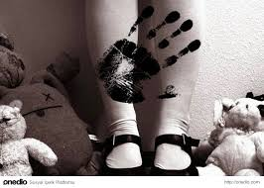
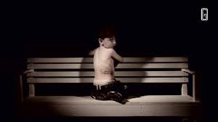
EN ÖRSELEYİCİ VE ORTAYA ÇIKMASI EN ZOR İSTİSMAR
CİNSEL İSTİSMAR

Slide 18
CİNSEL İSTİSMAR
Çocuğun bir erişkinin cinsel gereksinim ya da isteklerinin doyumu için cinsel nesne olarak kullanılması ya da kullanılmasına göz yumulması şeklinde tanımlanmaktadır.

Slide 19
CİNSEL İSTİSMARCI KİM OLABİLİR?
Yetişkin bir erkek,
Yetişkin bir kadın,
Yaşıtı,
Yaş olarak kendinden büyük çocuk,
Aileden biri de olabilir.

Slide 20
TÜİK Verilerine Göre Türkiye’de
Cinsel Suç Mağdurlarının Cinsiyete, Yaşa ve Son Üç Yıla Göre Değişimi
CİNSİYET | YAŞ | YIL
ERKEK |  | 2014 | 2015 | 2016
 | 11 YAŞ ALTI | 748 | 760 | 1124
 | 12-14 YAŞ ARASI | 332 | 371 | 563
 | 15-17 YAŞ ARASI | 296 | 346 | 518
KADIN | 11 YAŞ ALTI | 1304 | 1470 | 2478
 | 12-14 YAŞ ARASI | 2319 | 2533 | 3688
 | 15-17 YAŞ ARASI | 6091 | 7198 | 8460

Slide 21
Görüldüğü gibi; kızların oranı DAHA YÜKSEK
ANCAK,
her iki cinsiyete yönelik de
cinsel istismar vakaları
tespit
Edilmektedir

Slide 22
OLGULARIN %70'İNİ
KÜÇÜK YAŞ GRUBU
OLUŞTURMAKTADIR.
(Can ve ark.,2010)

Slide 23
CİNSEL İSTİSMARCILARIN YAKINLIK DERECELERİ
Türkiye’de cinsel istismar vakaları incelendiğinde istismarcıların
% 12’si YABANCI ; % 88’i ÇOCUĞUN TANIDIĞI kişilerdir.

Slide 24
CİNSEL İSTİSMAR HER ZAMAN TEMAS İLE GERÇEKLEŞMEZ
Teşhircilik
Açık seçik konuşmalar
Çocuğun İzlenmesi
Çocuğu vücudunu göstermesi için zorlama
İstismarcının kendisine dokunulması için zorlaması
Porno izletme
Cinsel içerikli konuşmalar
Çıplak kadın ya da erkek fotoğrafı gösterme vb.

Slide 25
ETMENLER
Aile yapısı ve özellikleri
Çocukların özellikleri
Yaşanılan çevrenin özellikleri

Slide 26
AİLE YAPISI VE ÖZELLİKLERİ
Kişilik yapısı
Madde bağımlılığı
Çocukluklarında kendilerine kötü davranış
Genç deneyimsiz anne baba olma
Çocuktan, gerçekçi olmayan beklenti
Tek ebeveyn
Boşanma
Evlilik dışı ilişki
Dürtü ve öfke kontrolü yetersizliği

Slide 27
RİSK ETMENLERİ(ÇOCUKLA İLGİLİ)
Yaşının küçük olması
Bazı ruhsal(zihinsel) ,fiziksel ve gelişimsel bozukluklarının olması,
Süreğen tıbbi hastalığının olması,

Slide 28
YAŞANILAN ÇEVRENİN ÖZELLİKLERİ
Oturulan çevrenin uygun olmayışı
Kötü konut koşulları
Ailenin sosyal yalnızlığı/izolasyonu
Çocuk işçiliği konusunda denetleme ve rehabilitasyonun yetersizliği
Uygun beslenme, barınma ve bakım olanaklarının yetersizliği
Çocuğun savunuculuğunu yapacak kurum ve yapıların yetersizliği
Şiddetin kabul edilir olması, hoşgörüyle karşılanması, organize şiddetin varlığı

Slide 29
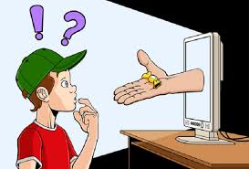
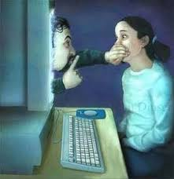
İnternet Ortamındaki Riskler 1-Kontrolsüz internet kullanımı, 2-Ailenin riskli ortamın farkında olmaması, 3-İnternet kullanım süresi ve saatleri, 4-Güvenli internet kullanımı eksikliği, 5-Aile koruma paketi kullanılmaması. RİSKTİR…
HEDİYELERE HAYIR

Slide 30
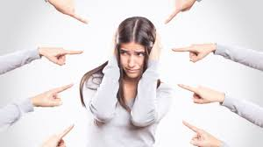
ÇOCUK İSTİSMARI NEDEN SÖYLEMEK İSTEMEZ
Suçluluk hissedip cezalandırılacaklarını düşünebilirler.
Bazı çocuklar bunun yanlış olduğunu bilmeyebilirler.
Çocuğun bilişsel olgunluğu böyle bir şeyi tam anlayabilecek kadar gelişmediği için nasıl anlatacağını bilmeyebilirler.
Maruz kaldığı davranışlardan rahatsızlık duysa da , istismarcı bir yakını olabilir ve çocuklar onun zarar göreceğinden korkabilirler.
Kimsenin ona inanmayacağını düşünebilir.

Slide 31
ÇOCUK İSTİSMARI NEDEN SÖYLEMEK İSTEMEZ.
İstismarcı tarafından tehdit edilmiş, korkutulmuş olabilir.
Bu konuda konuşmaktan utanç duyabilir.
Arkadaşları tarafından dışlanmaktan korkabilir.

Slide 32
ÇOCUKLAR CİNSEL İSTİSMAR KONUSUNA YALAN SÖYLEMEZLER!
Eğer bir çocuk cinsel olarak istismar edildiğine ilişkin bilgi veriyorsa temel yaklaşım çocuğa inanmak olmalıdır.
ÇOCUĞA İNAN!!!

Slide 33
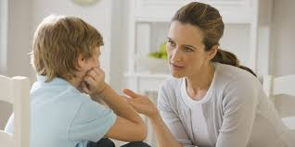
ÇOCUKLAR İSTİSMAR EDİLDİKLERİNİ NE ZAMAN SÖYLER.
Güvenebileceği ve kendisi ile ilgilenen bir yetişkinle karşılaştıysa
Ergenliğe gelmiş hamilelikten korkuyorsa ve fiziksel bir yakınma sonrası doktora giderse
İstismarın derecesi, sıklığı artmış ve istismarcının baskısından kurtulmak istiyorsa
Konu ile ilgili bilgilendirilmiş ,söylenmesi gerektiğini öğrenmiş ve kendisine yapılanın doğru olmadığını fark etmişse
Kardeşleri kendisinin ilk istismar edildiği yaşa gelmişse ve onları korumak isterse
Çocuk güvenebileceği ve kendisi ile yakından ilgilenen bir yetişkinle karşılaştığı zaman.

Slide 34
BUNLARDAN KAÇININ!!!
Bunun olduğundan emin misin?
Doğru mu söylüyorsun?
Bu bir daha olursa bana haber ver.
Neden karşı koymadın.
Şimdiye kadar neden anlatmadın.

Slide 35
BUNLAR DAHA DOĞRU YAKLAŞIM…
Onu dinleyerek inandığınızı göstermelisiniz.
Olanlardan dolayı sizin de çok üzgün olduğunuzu, her zaman yanında olacağınızı ve bu olayın onun suçu olmadığını belirtin.
Cinsel istismar oluşmuşsa mutlaka önce ilgili kurumlara başvurulmalı vücutta ve giysilerde hiçbir temizlik yapılmadan muayeneye gidilmelidir. Banyo yapmak, giysileri değiştirmek gibi davranışlar saldırganın ve suçun belirlenmesinde yardımcı olabilecek ipucu ve kanıtların yok olmasına yol açabilir. Deliller için ilk 72 saat çok önemlidir.

Slide 36
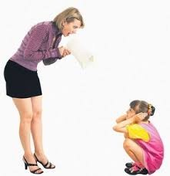
UNUTMAYIN BU ONUN SUÇU DEĞİL…
Eğer çocuğunuz böyle bir duruma maruz kalmışsa, hem siz hem de çocuğunuz mutlaka uzman yardımı ALMALIDIR.
Tüm ihmal ve istismar türleri için bildirim yükümlülüğü zorunludur.

Slide 37
İSTİSMARA DAİR YANLIŞ İNANIŞLAR
Çocuklukta cinsel istismar nadirdir . YANLIŞ
Çocukların çoğu yabancılar tarafından istismar edilir. YANLIŞ
İstismarcılar şüpheli görünür VEYA GÖRÜNÜMLÜDÜR. YANLIŞ
Çocuklar cinsel istismarı uydururlar. YANLIŞ
Çocuklar olup biteni çabuk unuturlar. YANLIŞ

Slide 38
İSTİSMARA DAİR YANLIŞ İNANIŞLAR
Olayı provoke eden, şirin ve cazip kız çocukları, evden kaçan çocuklar ve ihmal edilmiş çocuklar potansiyel kurbanlardır. YANLIŞ
İstismara genellikle yoksul ailelerde rastlanır. YANLIŞ
Sadece parklar, genel tuvaletler, karanlık sokaklar, karanlık yerler, boş inşaat sahaları tehlikeli bölgelerdir. YANLIŞ

Slide 39
ÇOCUKLARINIZA ÖĞRETEBİLECEKLERİNİZ
ÖRNEKLERLE ANLATIN
Okul çıkışında bir kadın gelse, annen hasta oldu hastanede yatıyor, seni ona götüreceğim dese ne yaparsın
EN ÇOK KULLANILAN YÖNTEMM..!

Slide 40
ÖRNEKLERLE ANLATIN
Senden büyük birisi gelse senle arkadaş olmak istediğini söylese ne yaparsın ? diye sorun.
Arkadaşlıklar aynı yaş gruplarında olmalıdır. Çocuklarınıza okuldan ve kendi yaş grubundan arkadaşlıklar edinmesini öğretin.

Slide 41
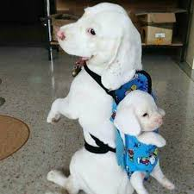
ÖRNEKLERLE ANLATIN
Sen parkta oynarken yanına bir adam gelse, köpeğini kaybettiğini, onunla birlikte aramanı istese ne yaparsın ?
Yapılan araştırmalar bu gibi bir durumda çocukların % 80’i bu teklifi kabul ettiğini göstermiştir.

Slide 42
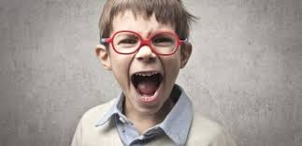
ÖRNEKLERLE ANLATIN
Cinsel yönden kötüye kullanıma yada kendisine zorla dokunmaya kalkışan, bir yere götürmeye çalışan birisi ile karşılaştıklarında "yüksek sesle bağırmaları" öğretin.
Çocuklara, oyun ve çalışma yaptıkları yerlerin insanların kalabalık olduğu yerler olduğu öğretilmeli.

Slide 43
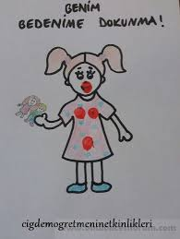
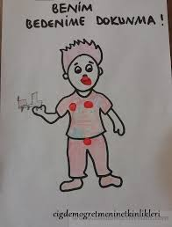
ÖRNEKLERLE ANLATIN
Tanıdık dahi olsa eve kimleri alıp almayacağını öğretin. Mesela teyzen geldi alabilirsin.
Özel bölgelerini neler olduğunu ve özel bölgelerine kimsenin dokunmasına izin vermemesi gerektiği anlatılmalı.

Slide 44
ÇOCUKLARA KAYBOLMA EĞİTİMİ VERİN
Herhangi bir yerde kaybolduğunda, yolunu şaşırdığında neler yapması gerektiğini öğretin.
Kimlerden yardım alabileceğini öğretin.
Sizin telefon numaranızı ezbere öğretin.
Polis, zabıta, jandarma, resmi kurumları öğretin.
ARANIZDA PAROLA OLUŞTURUN…

Slide 45
ÇOCUĞUMU İSTİSMARDAN KORUMAK İÇİN NE YAPMALIYIM
ANNE ;
ÇOCUĞUNU BİLGİLENDİR
BABA;
ÇOCUĞUNU BİLGİLENDİR
HAYIR DEMEYİ ÖĞRETİN.
GÜVENLİ YERLERDE OLMASINI.
YABANCILARDAN HEDİYE ALMAMAYI,
İYİ VE KÖTÜ DOKUNUŞ NEDİR ? ÖĞRETİN.
SIR SAKLAMAMASI GEREKTİĞİNİ ÖĞRETİN.
KENDİSİNİ İFADE ETMESİNİ ÖĞRETİN,
ÇOCUĞU DUDAKTAN ÖPMEYİN,
YAŞINA VE GELİŞİM DÜZEYİNE UYGUN CİNSEL BİLGİ VERİN,
BEDENLERİNİ KORUMAYI ÖĞRETİN.
YETİŞKİNLERE KARŞI İTEAT ETMESİNİN …..

Slide 46
CİNSEL İSTİSMARIN ÇOCUKLARDA ÜZERİNDEKİ PSİKOLOJİK ETKİLERİ
Olayı anımsatan nesnelere karşı yoğun psikolojik sıkıntı,
Olayı anımsatan kişiler, görüntüler ve yerlerden kaçınma,
Korku reaksiyonu,
Yaşına uygun olmayan cinsel davranışlar,
Cinsel davranışlarda artma, mastürbasyon vb. gözlenebilir.
Okuldan kaçma, okul ve disiplin problemleri, başarıda düşüş.

Slide 47
BİLDİRİM YÜKÜMLÜLÜĞÜ
İşlenmekte olan bir suçu yetkili makamlara bildirmeyen kişi, bir yıla kadar hapis cezası ile cezalandırılır.
Çocuğu cinsel yönden istismar eden kişi, 8 yıldan 15 yıla kadar hapis cezası ile cezalandırılır.

Slide 48
İHMAL VE İSTISMAR VAKALARI İLE KARŞILAŞTIĞINIZDA BAŞVURABİLECEĞİNİZ YERLER
Çocuk İzlem Merkezi
Çanakkale Barosu
Çanakkale Rehberlik Araştırma Merkezi
Aile ve Sosyal Politikalar Bakanlığı İl Müdürlüğü
Emniyet Çocuk Şube Müdürlüğü

Slide 49
BİLDİRİM ZORUNLULUĞU
HER VATANDAŞ ÇOCUĞA KARŞI IŞLENMEKTE OLAN ISTISMAR SUÇUNU BILDIRMEKLE YÜKÜMLÜDÜR.

Slide 50
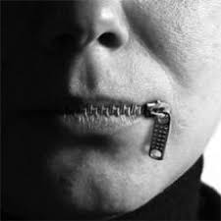
BİLDİRİM…
YAŞANIL YAŞANILAN VAKALARIN SADECE % 10 İLE 15’i BİLDİRİLMEKTEDİR AN VAKALARIN SADECE % 10 İLE 15’i BİLDİRİLMEKTEDİR.

Slide 51
BENİ KORUDUĞUNUZ İÇİN..

